Slide 1


Consenso Iberoamericano sobre un Core Curriculum de Competencias Comunicacionales en Medicina (CCCC)
Cristina García de Leonardo
Roger Ruiz del Moral
Ma. Teresa Cortés

Slide 2

Consenso Iberoamericano sobre un Core Curriculum de Competencias Comunicacionales en Medicina(CCCC)
  Contenido.
        Justificación
        Antecedentes
        Objetivos
        Metodología
        Resultados
        Conclusiones
        Aplicación

Slide 3
Consenso Iberoamericano sobre un Core Curriculum de Competencias Comunicacionales en Medicina(CCCC)
JUSTIFICACIÓN
Importancia de la enseñanza y evaluación de las habilidades comunicacionales en la educación médica de grado.
Falta de criterios homogéneos entre universidades.
Poder disponer de objetivos docentes comunes trasnacionales.

Slide 4
Consenso Iberoamericano sobre un Core Curriculum de Competencias Comunicacionales en Medicina(CCCC)
  Contenido.
        Justificación
        Antecedentes
        Objetivos
        Metodología
        Resultados
        Conclusiones
        Aplicación

Slide 5
Consenso Iberoamericano sobre un Core Curriculum de Competencias Comunicacionales en Medicina(CCCC)
Guías sobre contenidos a enseñar
  Toronto (1991)
  Ámsterdam (1999)
  Calgary-Cambridge (2005)
  CICAA (España, 2004)
Consensos Internacionales:
      Toronto y Kalamazoo (2001)
    Consenso Británico (2008)
    Consenso de Basilea (2012)
    Consenso Europeo (2013)

Slide 6
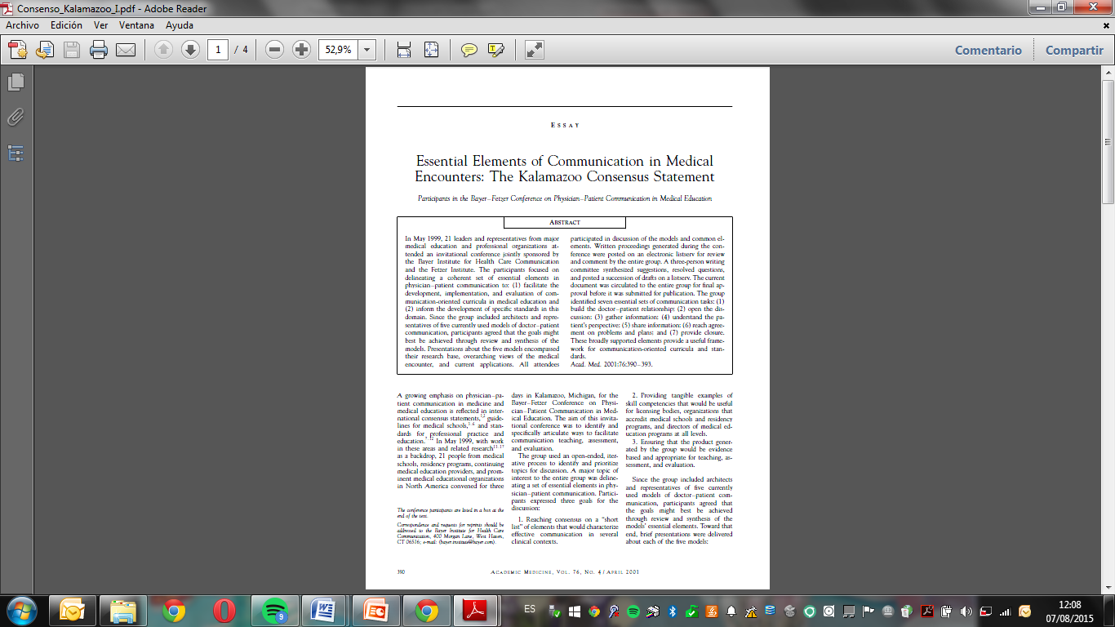
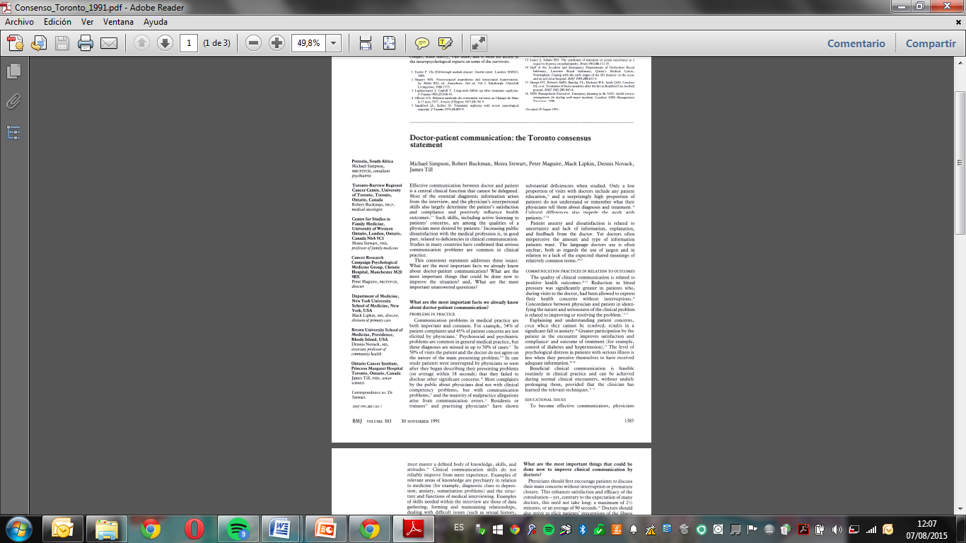
Notes:
Estas propuestas realizadas por asociaciones o grupos de expertos más amplios (de carácter internacional e interprofesional) suponen declaraciones consensuadas con diferentes propósitos y alcances, pero con el objetivo común de definir los contenidos docentes relevantes en materia de relación médico-paciente en el contexto del encuentro clínico y de servir de base para su uso en la planificación, diseño de programas docentes y evaluación de la comunicación asistencial. Entre éstos destaca el Consenso de Toronto , y de Kalamazoo. En el primero de ellos, se aborda la importancia de la comunicación clínica, estrategias de mejora y dificultades para su desarrollo. En el de Kalamazoo, se presentaron los 5 modelos en uso de comunicación médico-paciente y se trabajaron semejanzas y diferencias entre ellos, para así llegar a proponer un modelo de comunicación basado en tareas propio.

Slide 7


Slide 8
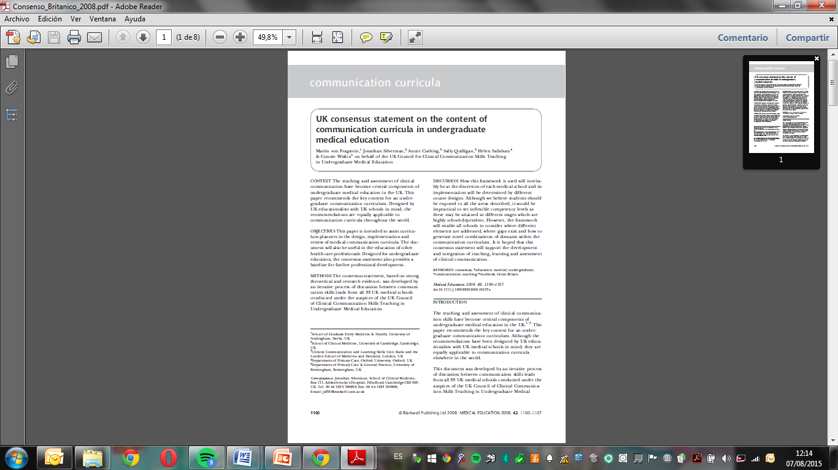
Notes:
En el ámbito europeo destaca el Consenso Británico (UK Consensus Statement, 2008) , documento desarrollado por 33 escuelas de medicina británicas, para ayudar a los planificadores curriculares en el diseño, implementación y revisión de los curricula médicos de comunicación en el Reino Unido. El documento está específicamente diseñado para la educación médica pregraduada, pero pretende también ser de utilidad en la educación de otros profesionales sanitarios y servir de base para las iniciativas de desarrollo profesional postgraduado. Sus objetivos además no sólo están enfocados a habilidades clínicas comunicacionales, sino que describen un marco de referencia: “la rueda curricular de comunicación” , que contiene los siguientes dominios: respeto por los otros (como componente central), teoría y evidencia de las habilidades comunicacionales, tareas y habilidades de la entrevista clínica, temas específicos, comunicación de masas, y comunicación con los que no son pacientes. El documento a su vez define una serie de principios generales que enmarcan lo anterior: la práctica reflexiva, el profesionalismo, el marco ético-legal, y la práctica basada en pruebas científicas.

Slide 9
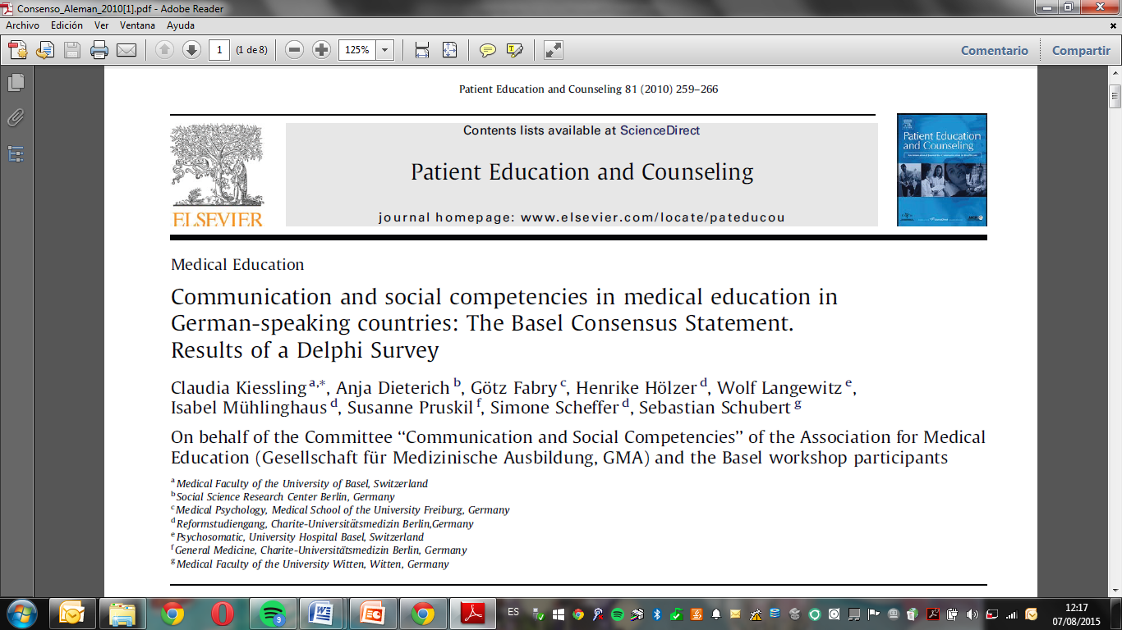
Notes:
El Consenso de Basilea (Basel Consensus Statement, 2010) es un consenso de expertos sobre habilidades comunicacionales y competencias sociales para pregraduados médicos de los países de ámbito germánico (Alemania, Austria y Suiza). Su objetivo es similar al británico, incluyendo también el contribuir a resaltar la significación de las competencias comunicativas y sociales, pero a diferencia de los anteriores, éste llega a concretar un total de 131 objetivos específicos. En comparación con los consensos de Toronto y Kalamazoo este consenso de Basilea incluye un más amplio número de temas y objetivos, entre los que se encuentran el trabajo en equipo, la responsabilidad social y el desarrollo personal y profesional.

Slide 10
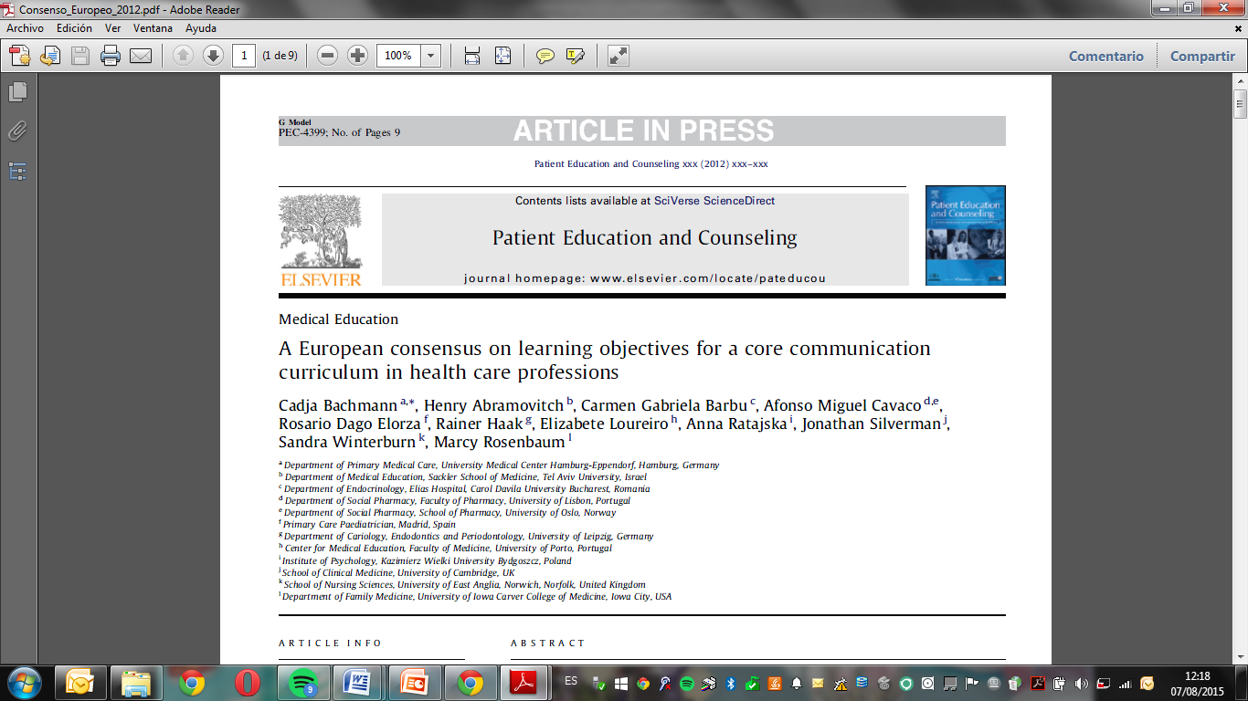
Notes:
En la misma línea, la “European Association in Communication and Health” (EACH) ha definido un Consenso Europeo sobre el “núcleo curricular en comunicación” (European Consensus on learning objectives for a core communicational curriculum in health care professions, 2012) con la pretensión de que sirva de guía en los diseños curriculares de diversas profesiones sanitarias, con carácter multi e interprofesional, en el marco de actuación de los diferentes países europeos adscritos al proceso de Bolonia. Este consenso supone básicamente una adaptación de la taxonomía de objetivos del Consenso de Basilea y proporciona 61 objetivos de aprendizaje focalizados tanto en la “comunicación con pacientes” como en la “comunicación en equipos profesionales”, incluyendo también contenidos como “la reflexión y el profesionalismo”.

Slide 11
Países de habla hispana y portuguesa
No existía una propuesta adaptada a nuestro grado y a nuestro contexto.

Slide 12
OBJETIVOS DEL CONSENSO
Desarrollar criterios comunes en cuanto a objetivos docentes en habilidades inter/intrapersonales enfocados a competencias o resultados de aprendizaje.
Garantizar la comparabilidad entre distintas instituciones de enseñanza y su compatibilidad para la formación académica de grado.
Generar un marco supranacional de base cultural que integre una visión homogénea, coherente de países de habla española y portuguesa (de Europa y América).
Definir una base para la planificación, diseño de programas docentes y evaluación de la comunicación asistencial.
Proporcionar una mayor flexibilidad entre los diferentes programas y fomentar una mayor capacidad para el intercambio de estudiantes y docentes entre los diferentes países.
Enmarcar al proyecto en la línea de recientes iniciativas similares aparecidas en Europa desde 2008.
Facilitar el proceso particular de selección y adaptación del CCCC resultante desde cada institución según las características, recursos, perfil del estudiante, etc.

Slide 13

Consenso Iberoamericano sobre un Core Curriculum de Competencias Comunicacionales en Medicina(CCCC)

Slide 14

1
MARCO CONCEPTUAL
2
RESULTADOS APRENDIZAJE
3
CONSENSO EXPERTO
Grupo Impulsor
Comité Científico
Panel Experto
3
15
46

Slide 15
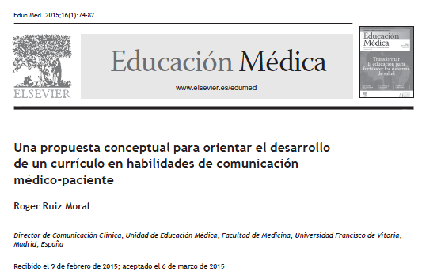
Notes:
Inspirados en el UK statement , inicialmente se trató de conseguir un modelo empírico de relevancia práctica para el desarrollo curricular que ayudase a determinar los contenidos del consenso. Para ello se realizó una propuesta conceptual sobre la relación asistencial centrada en la persona que fuese realista para la práctica clínica y para su enseñanza en nuestro contexto. Esta propuesta tiene evidencias científicas suficientes y toma como base la comprensión de la dolencia del paciente desde la perspectiva del “modelo biopsicosocial” y de la asistencia clínica como una relacional profesional entre dos personas (médico y paciente) con fines específicos, en los que adquieren especial relevancia las dimensiones familiar en la persona-paciente y la relación inter/intraprofesional y el autoconocimiento en la persona-médico.

Slide 16
Situaciones sensibles Emociones Diversidad cultural
Promoción de la salud Patologías específicas Grupos de edad
COMUNICACIONALES
Cara a Cara Escrito Electrónico Telefónico
CANALES COMUNICACIONALES
SITUACIONES ESPECÍFICAS
Contexto profesional
TAREAS
Contexto familiar
Conectar
Identificar y Comprender
Acordar y Ayudar
PROFESIONAL
persona
PACIENTE
persona
Notes:
En la figura se esquematizan los diferentes componentes del modelo conceptual, que tiene a las dos personas implicadas en la relación clínica como ejes fundamentales sobre los que pivotan el resto de los dominios de la comunicación, representados como anillos concéntricos. Esta propuesta, que ha sido definida con más detalle en otro lugar , fue sometida a revisión por los 15 miembros del Comité Científico y su versión final sirvió para la categorización y agrupación de los diferentes resultados de aprendizaje sometidos a consenso.

Slide 17
  DISEÑO METODOLÓGICO DEL PROYECTO
Remote Modified Delphi (REMODE)
Notes:
El estudio utiliza como metodología principal el Remote Modified Delphi (REMODE), técnica estructurada para alcanzar consenso profesional a distancia sobre un tema concreto derivada del método Delphi tradicional (a distancia y con número indeterminado de rondas de encuesta) y variante del método Delphi modificado (sesión de debate presencial y 2 únicas rondas).
Esta adaptación metodológica no requiera encuentro presencial y sustituye la interacción personal de los panelistas expertos por el envío de un informe de resultados de la primera ronda (estadístico y gráfico) con los comentarios aportados por los panelistas, informando además a cada participante de su posición con respecto al resto del grupo.
Las características principales de la adaptación metodológica propuesta incluyen:
1 Garantizar el anonimato riguroso de los participantes, a fin de reducir el efecto pernicioso que pueden ejercer los posibles elementos dominantes del grupo
2 Proponer la responsabilidad exclusiva de los investigadores que impulsan el estudio (líderes de referencia en la materia) en la elaboración de los cuestionarios, sin implicar al pleno del panel de expertos en esta fase.
3 Permitir el uso de paneles de expertos más numerosos que la composición habitual usada en el Delphi modificado (en general 8-12).
4 Completar ambas rondas de encuesta sin necesidad de reunión presencial de debate, para evitar sesgos de influencia y garantizar viabilidad logística del procedimiento con paneles numerosos.
5 Suplir esa reunión por el ofrecimiento de un feedback informativo detallado entre rondas (resultados obtenidos y opiniones libres de panelistas).

Slide 18
Notes:
Tras la constitución del Grupo Impulsor del Proyecto CCCC (3 miembros, marzo 2013) y en base a una revisión bibliográfica que incluyó los consensos anteriores, guías de habilidades y tareas y marcos de referencia existentes, se desarrolló un primer borrador o propuesta inicial de la batería de 157 ítems.
Tras esto, se constituyó un Comité Científico Internacional del Proyecto CCCC (15 miembros, mayo 2013) mediante elección directa por el Grupo Impulsor de expertos de reconocido prestigio en los diferentes países implicados. Este grupo se amplió con otros expertos propuestos por los anteriores configurando un comité final procedente de Argentina, Brasil, Chile, Colombia, España, México y Portugal.
El comité recibió documentación que incluía el marco conceptual propuesto, y un dossier con la bibliografía consultada y una versión preliminar de los ítems de encuesta a propuesta del Grupo Impulsor. La primera tarea del comité fue revisar estos materiales y proponer los cambios considerados pertinentes en la formulación inicial de los ítems de encuesta.
Los miembros del Comité Científico realizaron 227 comentarios al listado inicial de 157 resultados de aprendizaje, que tras su recepción y estudio por el Grupo Impulsor provocaron una reducción de 14 ítems pasando la propuesta a 143.
El proceso Delphi generó 734 comentarios de los panelistas, 695 en la 1ª ronda y 39 en la 2ª. Tras ello el CC realizó un análisis de los mismos siguiendo la metodología cualitativa anteriormente descrita que sirvió para identificar categorías resultantes de los comentarios.

Slide 19
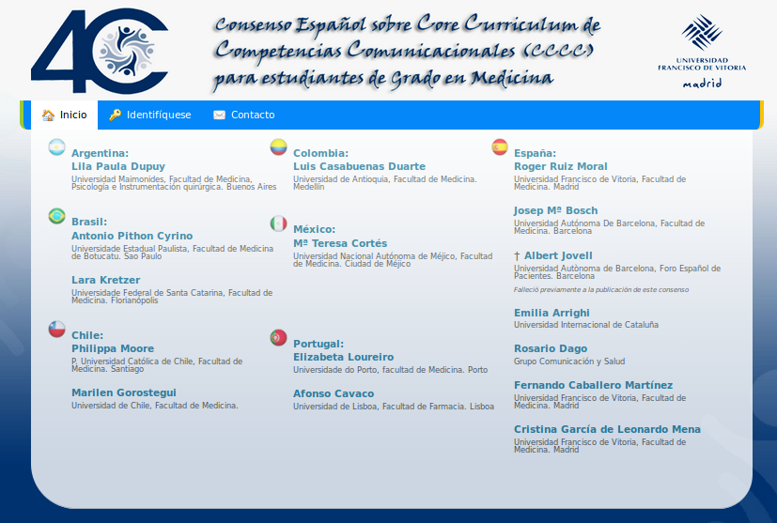
[elimine el texto y numeración] 6

Slide 20
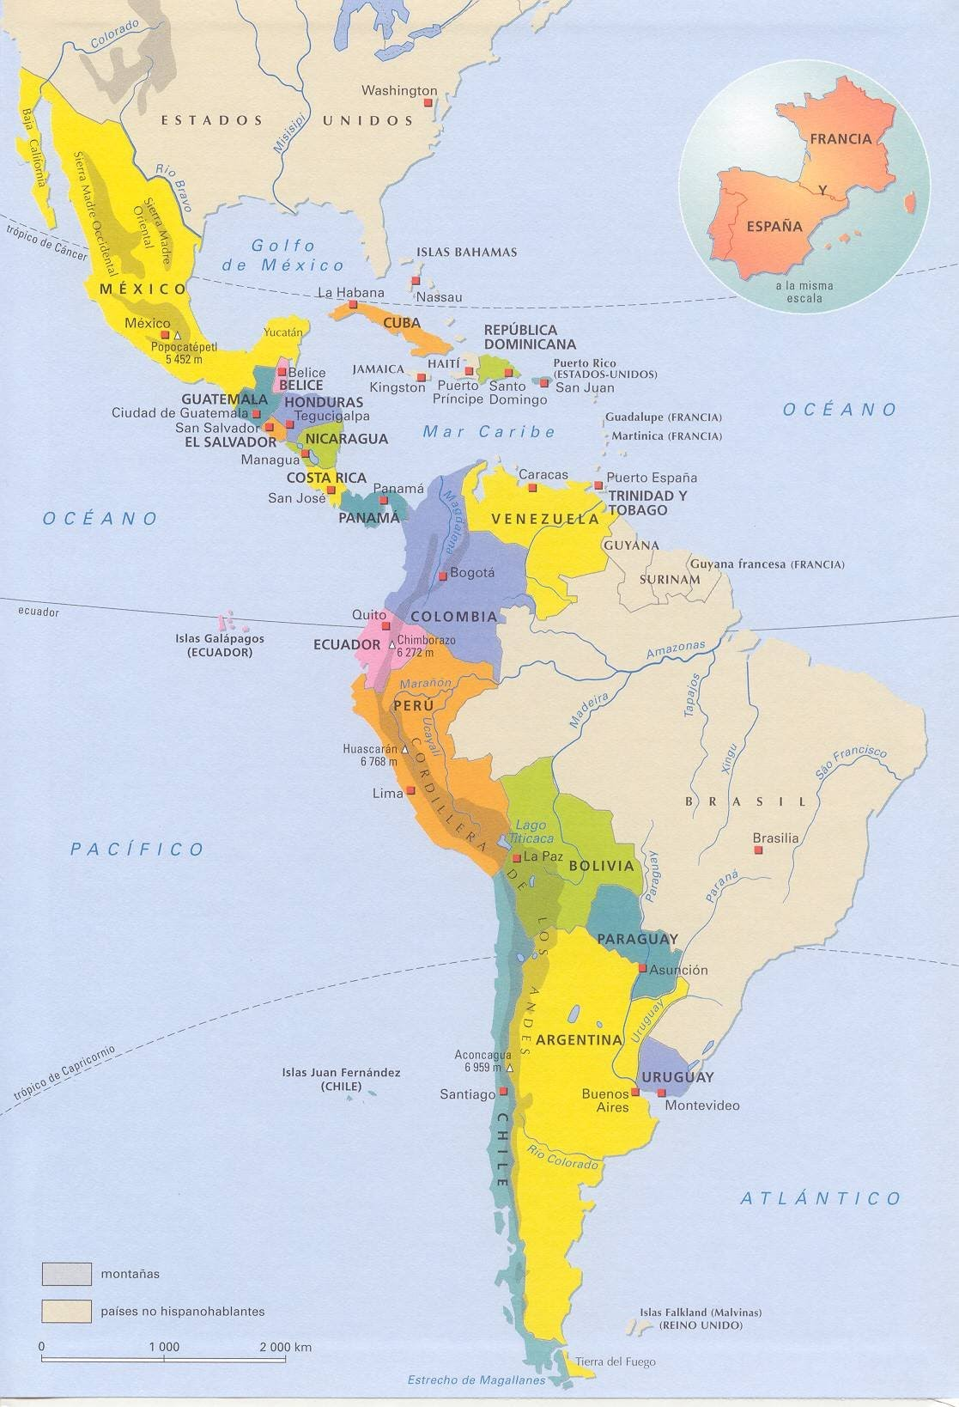
Notes:
Para la selección del Panel de Expertos internacional (51 miembros, octubre 2013) se emplea la técnica de muestreo en arrastre o bola de nieve de acuerdo a la propuesta original de Goodman y Coleman , iniciada a partir de los contactos personales de los miembros del Comité, quienes, a su vez han de proponer nuevos candidatos referentes en el tema, llegando así a reclutar un total de 104 participantes. Con el objeto de reducir el tamaño final de este panel y seleccionar a los candidatos idóneos, se solicita a cada uno de ellos nominar de entre los 104, a aquellos que consideren referentes de reconocido prestigio en este ámbito del conocimiento avalados por su trayectoria curricular (liderazgo académico, publicaciones de impacto, experiencia investigadora…). Para ello se pidió que clasificaran, en base a su criterio personal, a cada candidato como:
- Debería ser seleccionado como experto incuestionable.
- Podría ser incluido como experto en el panel.
No tengo criterio sobre este candidato.
Posteriormente se eligió a aquellos que resultan más votados, reduciéndose el grupo inicial a un panel de 51 expertos. Los miembros provienen de Argentina, Brasil, Chile, Colombia, España, México, Perú y Portugal ), 46 de los cuales completaron el proceso de consenso integrando el grupo constituyente del panel

Slide 21
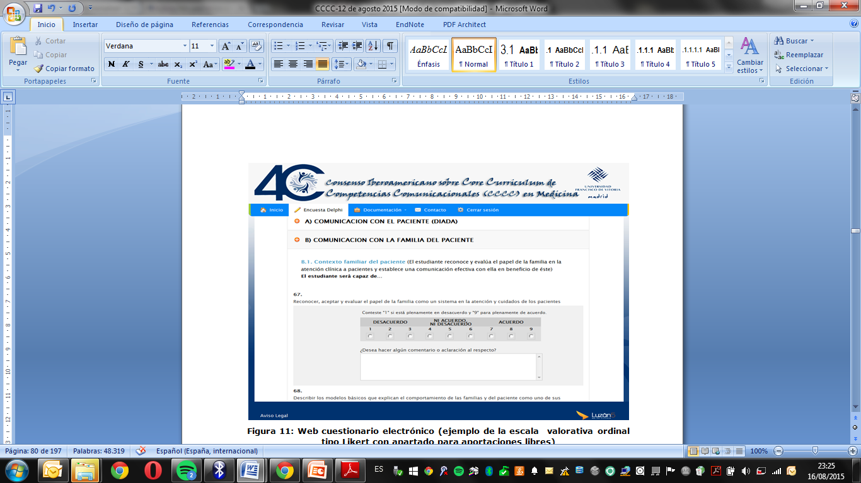
Notes:
Web cuestionario electrónico (ejemplo de la escala valorativa ordinal tipo Likert con apartado para aportaciones libres)
El cuestionario ofrecía la posibilidad de que los participantes incluyesen observaciones libres . Los ítems no puntuados se trataron como casos perdidos a efectos estadísticos.

Slide 22
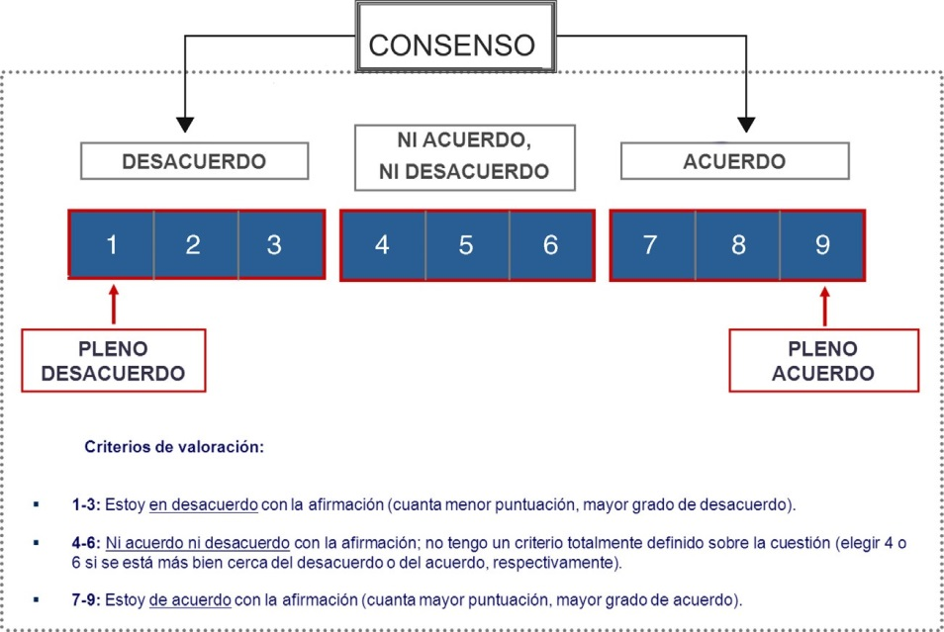
Notes:
La valoración de los ítems por los panelistas se realizó mediante una escala ordinal tipo Likert de 9 niveles, según el formato desarrollado en UCLA-Rand Corporation para el método de evaluación del uso apropiado de tecnología sanitaria . Las categorías de respuesta en esta escala se describen mediante descriptores semánticos en tres regiones (1-3=“desacuerdo”; 4-6=“ni acuerdo, ni desacuerdo”; 7-9=“acuerdo”). En cada caso, el encuestado pudo discriminar con detalle su opinión particular, eligiendo uno de los tres puntos contenidos en cada región.
Para analizar la opinión grupal y el tipo de consenso alcanzado se empleó la posición de la mediana de las puntuaciones del grupo y el nivel de concordancia alcanzado por los encuestados.

Slide 23

Consenso Iberoamericano sobre un Core Curriculum de Competencias Comunicacionales en Medicina(CCCC)

Slide 24

Consenso Iberoamericano sobre un Core Curriculum de Competencias Comunicacionales en Medicina(CCCC)
Tras el estudio se logró alcanzar un consenso entre estos 46 expertos de 8 países de habla española y portuguesa, que define 136 competencias comunicacionales que deberían adquirir los graduados médicos al finalizar sus estudios, priorizadas en base al grado de acuerdo alcanzado.

Slide 25
Resultados de Aprendizaje incluidos
en cada una de las Competencias Generales
Comunicación con el paciente (diada) 65
Comunicación con la familia del paciente 12
Comunicación intrapersonal (autopercepción) 13
Comunicación Inter-intra profesional 19
Comunicación por diferentes canales 14
Comunicación en situaciones específicas 13

Slide 26
Nº | CAT | ITEMS CONSENSUADOS CON PUNTUACIÓN MEDIA >8,34
8 | A | Realizar una entrevista médica integrando sus contenidos (anamnesis, exploración, diagnóstico, plan terapéutico y evolución) con el proceso (habilidades comunicacionales o de relación).
10 | A | Mostrar disposición para involucrar al paciente en la interacción, estableciendo una relación terapéutica usando una aproximación centrada en el paciente.
11 | A | Conocer los aspectos más relevantes de la comunicación no verbal (contacto visual-facial, gestos, expresiones faciales, proxémica, paralenguaje…) y su influencia en el establecimiento de una relación efectiva.
12 | A | Comprobar que el paciente se siente atendido y escuchado, mediante técnicas tales como escucha activa, preguntas, comprobaciones, etc.
13 | A | Percibir el lenguaje no verbal del paciente y responder de forma adecuada al contexto.
15 | A | Aplicar habilidades sociales comunicacionales para recibir a los pacientes que fomentan el mantenimiento de una relación efectiva (saludar, llamar por su nombre al paciente, acomodarlo…).
16 | A | Aplicar habilidades sociales comunicacionales para despedir a los pacientes que fomentan el mantenimiento de una relación efectiva (despedir, acompañar…).
17 | A | Mostrar empatía en los momentos oportunos (aparición de emociones, situaciones difíciles…).
18 | A | Reconocer situaciones difíciles y desafíos comunicacionales (llanto, emociones fuertes, interrupciones, agresiones, enfado, ansiedad, temas sensibles o embarazosos, dificultades cognitivas, malas noticias, primer encuentro…).
19 | A | Usar técnicas para afrontar con sensibilidad y de forma constructiva situaciones difíciles y desafíos comunicacionales.
20 | A | Relacionarse con el paciente de manera respetuosa teniendo en cuenta sus derechos (confidencialidad, privacidad, autonomía, respeto a valores y creencias).
24 | A | Diferenciar dolencia (illness) y enfermedad (disease), reconociendo la importancia de explorar ambas perspectivas.
26 | A | Delimitar de manera precisa el/los motivo/s de consulta del paciente (pregunta abierta, sin interrumpir, explorando diferentes motivos…).
30 | A | Utilizar técnicas verbales y no verbales de escucha activa (reflexión, captar pistas del paciente, parafrasear, facilitar, resumir…).
32 | A | Valorar como afecta al paciente su dolencia en la vida diaria, entorno sociofamiliar o laboral.
33 | A | Considerar otros factores que puedan influir en las necesidades del paciente cuando consulta (ideas, temores, sentimientos, preferencias, experiencias previas…).
34 | A | Establecer un acompañamiento adecuado de la exploración física (pidiendo permiso, explicando lo que se va a hacer y por qué, compartiendo los hallazgos con el paciente…).
35 | A | Reconocer las divergencias entre los valores y normas del médico y los del paciente, respetándolos sin juzgarlos.
41 | A | Estimar el nivel de conocimiento del paciente sobre su problema y hasta dónde desea saber, para entregar la información que realmente requiere.
43 | A | Adaptar la comunicación al nivel de comprensión y lenguaje del paciente, evitando jerga médica.
44 | A | Proporcionar información centrada en el paciente, incorporando su perspectiva y haciéndola significativa para él.
46 | A | Comprobar que el paciente ha entendido la información suministrada, facilitando la expresión de dudas.
62 | A | Adaptar el plan / intervención a los recursos y fortalezas del paciente.
63 | A | Cerrar el proceso al final de la consulta utilizando las estrategias comunicacionales adecuadas (resumiendo, resaltando aspectos claves, anticipando posibles evoluciones y orientando al respecto…).
Notes:
El cálculo de la media aritmética de las puntuaciones obtenidas en cada ítem (entre 1 y 9) puede proporcionar la base para la construcción de un ranking orientador de la prioridad relativa concedida por los expertos a cada ítem (126).
En tal caso, 34 de los 136 ítems consensuados suponen el 25% superior de la distribución de las puntuaciones medias de todo el cuestionario (todos ellos con media > 8,34, valor que representa al percentil 75 de dicha distribución). Estos 34 ítems, recogidos en la tabla 7, podrían conformar un núcleo central de las competencias comunicacionales que los graduados médicos deberían adquirir prioritariamente durante sus estudios, en consonancia con la opinión colegiada mayoritaria de los panelistas de este estudio.
Como se ve en la tabla 7, 24 de los 34 ítems (70,5%) pertenecen a la categoría A, lo que supone un 37% del total de ítems de esta categoría, porcentaje sustancialmente mayor que en el resto de categorías, en las cuales el porcentaje de ítems perteneciente a este núcleo es de 25% en la B, 7% en la C, 16% en la D y 21% en la F. Ningún ítem del núcleo central pertenece a la categoría E.

Slide 27
Nº | CAT | ITEMS CONSENSUADOS CON PUNTUACIÓN MEDIA >8,34
72 | B | Establecer una comunicación efectiva con el paciente y su familia para la identificación de los problemas, detección de los recursos y puesta en marcha de los planes de actuación en beneficio del paciente.
73 | B | Ayudar a la familia a tomar decisiones cuando el paciente es menor de edad o se encuentra incapacitado (demencias, pacientes en coma, problemas mentales incapacitantes…).
74 | B | Reconocer retos comunicacionales específicos con familiares (la confidencialidad, el secretismo, el acompañante enfermo…
87 | C | Reconocer errores propios (y ajenos), asumirlos como parte constitutiva del trabajo y buscar soluciones a los mismos (asistencia de superiores…).
103 | D | Contribuir a crear una atmósfera de trabajo positiva (apoyar e integrar a los diferentes miembros del equipo, mencionar el lado positivo de los aspectos desagradables, valorar el éxito del equipo…).
104 | D | Respetar la individualidad, la percepción subjetiva de los miembros del equipo y la maestría (pericia) de los diferentes profesionales de salud.
105 | D | Mantener la confidencialidad sobre las decisiones tomadas en el equipo.
123 | F | Reconocer situaciones delicadas que representen retos comunicacionales (del tipo de dar malas noticias, afrontar temas sobre el final de la vida, situaciones de duelo, historia sexual, violencia de género, maltrato infantil, infección VIH, explicar situaciones de incertidumbre clínica…).
128 | F | Reconocer la diversidad cultural y social de los pacientes (etnicidad, nacionalidad, estatus socioeconómico, idioma, religión, género, valores, sexualidad…) y las dificultades comunicacionales que esto conlleva.
134 | F | Asumir un enfoque preventivo y de promoción de la salud en la atención a pacientes y emplear conductas adecuadas para ello.

Slide 28
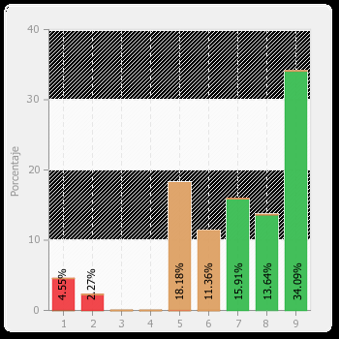
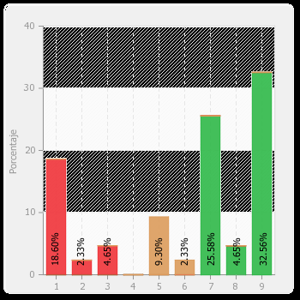
71. Utilizar el modelo sistémico para abordar familias
RONDA 1
RONDA 2
Media | 6,95 | 6,07
Mediana | 7 | 7
Rango intercuartilico | 3,5 | 6
Porcentaje Fuera de la Mediana | 36,36 | 37,21
Notes:
Respecto a los ítems no consensuados, o a aquellos que a pesar de estarlo la proporción de expertos que se posicionaron en puntuaciones fuera de región de la mediana fue muy próxima a un tercio de los participantes , todos ellos presentan una puntuación media menor a 7,5.
Con 37,2% de expertos en contra y una media de 6,07 tras la 2ª ronda, las opiniones coinciden en considerarlo inadecuado para el grado: “Creo que es más bien una competencia para los residentes de medicina familiar, no de pregrado”. Hay opiniones que apuntan hacia que el modelo sistémico corresponde a una teoría muy definida: “Implica alinearse en una perspectiva teórica, lo que puede provocar algún rechazo de profesionales que puedan adscribir a otras corrientes. Lo eliminaría y trabajaría con los conceptos propios de la teoría sin aludirla directamente. Por ejemplo, se dejaría fuera aportes de otras corrientes, tal como el psicoanálisis, o las teorías conductuales cognitivas, que aunque no son de mi línea, también tienen aportes en lo familiar”, “El modelo sistémico corresponde a una teoría muy definida, que no es la única que existe, porque hay otras clínicamente valiosas. El abordaje familiar para un egresado de una escuela de Medicina debe ser más amplio y general”.

Slide 29
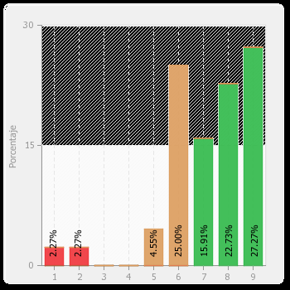
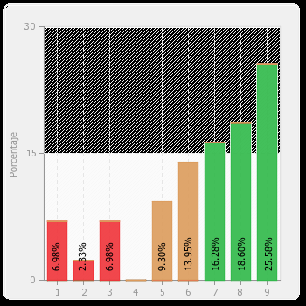
105. Identificar y aplicar las competencias básicas de liderazgo
RONDA 1
RONDA 2
Media | 7,18 | 6,56
Mediana | 7,5 | 7
Rango intercuartilico | 3 | 4
Porcentaje Fuera de la Mediana | 34,09 | 39,53
Notes:
Con 39,5% de expertos en contra y una media de 6,56 tras la 2ª ronda. Entre los comentarios realizados por los panelistas, cabe destacar: “Identificar me parece adecuado, aplicarlas ya me parece que puede que no sea pertinente para todo alumno”, “No está especificado qué se quiere decir con aplicar las competencias básicas de liderazgo en los alumnos del grado”, “El enunciado no está claro. ¿Qué es liderazgo, y qué significa para un estudiante?”.

Slide 30
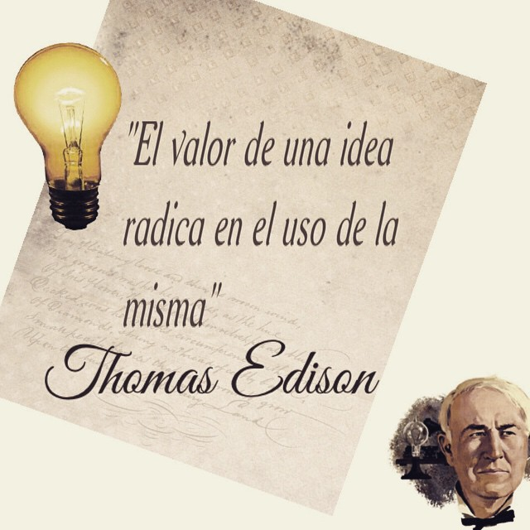

Notes:
APLICABILIDAD

Slide 31
Consenso Iberoamericano sobre un Core Curriculum de Competencias Comunicacionales en Medicina(CCCC)
  Contenido.
        Justificación
        Antecedentes
        Objetivos
        Metodología
        Resultados
        Conclusiones
        Aplicación

Slide 32
VALOR DIFERENCIAL DEL CONSENSO:
1. Resultados de aprendizaje comunicacionales nucleares para estudiantes de medicina.
2. El número de panelistas que se mantuvieron en todo el proceso. 46 de 51 (90%)
3. Naturaleza virtual y confidencial del proceso.
4. Nivel de acuerdo. (criterios estadísticos preestablecidos)
5. Área de comunicación con la familia.
Notes:
VALOR DIFERENCIAL:
1. En primer lugar, el presente trabajo trata de ofrecer resultados de aprendizaje comunicacionales nucleares para estudiantes de medicina. Por lo tanto, a diferencia de los ya existentes, excluye competencias distintas a las exclusivamente comunicacionales dentro del marco de la relación médico-paciente-profesional, se limita al nivel de grado y se diseña específicamente para aplicarse en la formación del futuro médico.
2. El número de panelistas que en los otros consensos mencionados se mantuvo a lo largo de todas las rondas del proceso fue mucho menor que en el nuestro en el europeo (22,3%) y ninguno en el alemán, incluyendo en la última ronda un grueso de nuevos panelistas que no pudieron participar en la tarea deliberativa y de interacción efectuada en las fases previas. Este matiz supone una diferencia crucial de este estudio (en general de toda la familia de técnicas Delphi) al preservar el tamaño y composición del panel a lo largo de todo el proceso para garantizar la posibilidad de reconsideración de opiniones y aproximación de posturas que se requiere esencialmente en todo proceso de consenso.
3. Naturaleza virtual y confidencial del proceso. Otro aspecto metodológicamente relevante inherente en la modalidad de Delphi usada por nosotros (REMODE) es la ausencia de una sesión presencial. La aplicación rigurosa de esta metodología y la adherencia a sus principios nos ha permitido evitar algunas de las restricciones y limitaciones evidentes en otros proyectos desarrollados con mayor libertad metodológica, como por ejemplo la dominancia del proceso por unos pocos líderes de opinión o las dificultades para alcanzar un consenso significativo.
4. Nivel de acuerdo. Por último, disponer de criterios preestablecidos para la valoración estadística del grado de acuerdo profesional alcanzado,
5. Otro aspecto diferenciador de nuestro consenso en comparación con los otros existentes es el número de objetivos de aprendizaje en relación con el área de comunicación con la familia. Hasta 12 objetivos están referidos directamente a esta competencia (que es identificada como una de las seis generales) y dos más se encuentran repartidos en otras tantas, revelándose así la importancia de la misma en nuestro contexto sociosanitario y marcando algunas diferencias con los otros consensos, especialmente el canadiense, alemán y el europeo. En el primero, uno de sus 27 elementos es el de “Relaciones terapéuticas con pacientes, familias y cuidadores” lo que se concreta que los objetivos particulares 1.2 “Establecer relaciones terapéuticas positivas con los pacientes y sus familias que se caracterizan por la comprensión, la confianza, el respeto, la honestidad y empatía”, 2.2 “Obtener y sintetizar información relevante de otras fuentes, tales como la familia del paciente, cuidadores y otros profesionales”, 3.1 “Entregar información a un paciente y su familia, colegas y otros profesionales de una manera humana y de una manera tal que es comprensible, alienta el debate y la participación en la toma de decisiones” y 4.4 “Implicar a pacientes y familia…en la toma de decisiones para desarrollar un plan” . En el Consenso Alemán no existen objetivos donde se haga mención explícita a la familia, aunque podría entenderse como una referencia amplia a tal necesidad comunicacional el objetivo B 4.2.2 “Ofrecer al paciente la opción de incluir a otras personas en el proceso de toma de decisiones” como relacionado con esta área. El Consenso Europeo considera también de forma más o menos implícita este aspecto en los objetivos 18 “Proporciona información de manera centrada en el paciente y lo comparte con su consentimiento (por ejemplo, colegas, familia y otros), 23 “Busca y sintetiza información relevante de otras fuentes (p.e. la familia del paciente,…)”, 30 “Ofrece al paciente la opción de incluir a otras personas en el proceso de toma de decisiones…” y 31 “Discute las decisiones con colegas, pacientes y sus familiares,…”.
El papel de la familia en las sociedades mediterráneas y latinoamericanas es de una importancia primordial, en especial en el ámbito de la salud, por lo que resulta lógico esperar que nuestros estudiantes alcancen algunos objetivos de este área competencial y ésto sea un aspecto diferencial con otro tipo de sociedades más centradas en el individuo.

Slide 33

Características actuales de la enseñanza y los objetivos comunicaciones en las escuelas
de medicina:
  Ser muy escasos en número.
  Ser muy heterogéneos en su naturaleza
  Estar abordados como declaraciones de intención
  Relegar la comunicación a un segundo plano
  No ser generalmente objeto de evaluación formal.
  Predominar los objetivos de conocimiento
  Impartirse de forma aislada
  Ser abordadas sobre todo en los primeros años
Notes:
USO EN OTROS CENTROS:
El disponer de un CCCC debería de servir para que cada facultad decida en función de sus características propias y del perfil del tipo de egresado que ha declarado, qué competencias desea que sus estudiantes adquieran, para así incluirlos en su propio plan docente y definir los métodos didácticos y evaluativos a aplicar.
Una posibilidad interesante podría ser su adaptación a otras carreras sanitarias (enfermeras, fisioterapeutas,…) a través de un procedimiento técnico que garantizase su acomodación a las peculiaridades de cada profesión. Para ello se podría utilizar como listado inicial el utilizado en este proyecto, manteniendo aquellas competencias comunicacionales comunes y modificando o introduciendo aquellas específicas del colectivo a estudio, para posteriormente seguir un procedimiento de consenso con un nuevo panel experto.
Salvo algunas excepciones de ciertas universidades y escuelas de medicina de los diferentes países participantes que definen con un mayor grado de concreción los objetivos comunicacionales en el grado estos, en su gran mayoría, se caracterizan por:
1. Ser muy escasos en número.
2. Ser muy heterogéneos en su naturaleza (difícil de distinguir si son propiamente comunicacionales o no) mezclados con objetivos de otros dominios o impartidos en otras áreas de conocimiento diferentes (psicología, ética, búsqueda de información científica y habilidades de presentación científica,…)
3. Estar abordados de una forma imprecisa como declaraciones de intención en vez de definir unos objetivos docentes metodológicamente robustos de los que pueda derivarse la metodología docente y evaluativa adecuada.
4. Relegar la comunicación a un segundo plano de las prioridades de enseñanza, en general, en el ámbito exclusivo de las prácticas de los estudiantes en los centros clínicos, sin un entrenamiento específico virtual o simulado y sin requisitos evaluativos.
5. No ser generalmente objeto de evaluación formal.
6. Predominar los objetivos de conocimiento frente a los conductuales o actitudinales.
7. Impartirse de forma aislada, es decir puntualmente en un estadio o asignatura concreta del curriculum (86, 165)
8. Ser abordadas sobre todo en los primeros años del mismo donde aun los alumnos no han tenido contacto con la clínica y los pacientes.

Slide 34

El disponer de un consenso de comunicación debería de servir para que cada facultad decida en función de sus características propias y del perfil del tipo de egresado que ha declarado:
Qué competencias desea que sus estudiantes adquieran,
para así incluirlos en su propio plan docente y
definir los métodos didácticos y evaluativos a aplicar.
Notes:
USO EN OTROS CENTROS:
El disponer de un CCCC debería de servir para que cada facultad decida en función de sus características propias y del perfil del tipo de egresado que ha declarado, qué competencias desea que sus estudiantes adquieran, para así incluirlos en su propio plan docente y definir los métodos didácticos y evaluativos a aplicar.
Una posibilidad interesante podría ser su adaptación a otras carreras sanitarias (enfermeras, fisioterapeutas,…) a través de un procedimiento técnico que garantizase su acomodación a las peculiaridades de cada profesión. Para ello se podría utilizar como listado inicial el utilizado en este proyecto, manteniendo aquellas competencias comunicacionales comunes y modificando o introduciendo aquellas específicas del colectivo a estudio, para posteriormente seguir un procedimiento de consenso con un nuevo panel experto.
Salvo algunas excepciones de ciertas universidades y escuelas de medicina de los diferentes países participantes que definen con un mayor grado de concreción los objetivos comunicacionales en el grado estos, en su gran mayoría, se caracterizan por:
1. Ser muy escasos en número.
2. Ser muy heterogéneos en su naturaleza (difícil de distinguir si son propiamente comunicacionales o no) mezclados con objetivos de otros dominios o impartidos en otras áreas de conocimiento diferentes (psicología, ética, búsqueda de información científica y habilidades de presentación científica,…)
3. Estar abordados de una forma imprecisa como declaraciones de intención en vez de definir unos objetivos docentes metodológicamente robustos de los que pueda derivarse la metodología docente y evaluativa adecuada.
4. Relegar la comunicación a un segundo plano de las prioridades de enseñanza, en general, en el ámbito exclusivo de las prácticas de los estudiantes en los centros clínicos, sin un entrenamiento específico virtual o simulado y sin requisitos evaluativos.
5. No ser generalmente objeto de evaluación formal.
6. Predominar los objetivos de conocimiento frente a los conductuales o actitudinales.
7. Impartirse de forma aislada, es decir puntualmente en un estadio o asignatura concreta del curriculum (86, 165)
8. Ser abordadas sobre todo en los primeros años del mismo donde aun los alumnos no han tenido contacto con la clínica y los pacientes.

Slide 35
APLICACIONES PRÁCTICAS
Incrementar la sensibilización y diseminación de la enseñanza de la comunicación médico-paciente
Orientar el diseño de programas comunicativos durante toda la formación de los estudiantes de medicina
Elemento que homogenice contenidos curriculares (en la línea del espíritu de Bolonia)
Desarrollo de estrategias didácticas y de evaluación de la comunicación más efectivas

Slide 36
FUTURO E INVESTIGACIÓN:
Complementar estos objetivos con propuestas concretas para su enseñanza y evaluación, así como con sugerencias para la elaboración de programas de entrenamiento para profesores y clínicos docentes.
Notes:
FUTURO E INVESTIGACIÓN:
Un objetivo adicional o una nueva tarea que continuase nuestra línea de investigación podría ser el complementar estos objetivos con propuestas concretas para su enseñanza y evaluación, así como con sugerencias para la elaboración de programas de entrenamiento para profesores y clínicos docentes.

Slide 37
EVALUACIÓN DEL CONSENSO
Después de su difusión y aplicación.
Información suministrada por una muestra representativa de responsables en docencia, sobre el grado de aplicabilidad.
Mejora objetiva en competencias comunicacionales en nuestros alumnos de grado
Nivel de competencia comunicacional alcanzado en el desempeño clínico futuro de los alumnos formados en curricula adaptados
Notes:
La aplicabilidad práctica de este consenso no puede predecirse en el momento actual.
a. Un análisis sencillo trascurrido un tiempo prudencial desde la difusión generalizada de este consenso en publicación internacional, sería estudiar la información suministrada por una muestra representativa de responsables en docencia médica sobre el grado de aplicabilidad alcanzado por estas recomendaciones expertas. Un estudio observacional basado en un número suficiente y bien distribuido de encuestas podría describir fiablemente dichas opiniones.
b. Confirmar la mejora objetiva en competencias comunicacionales en nuestros alumnos de grado a resultas de la inclusión de este curriculum en sus facultades es otro resultado que contribuiría a validar esta propuesta, ya que son ellos el colectivo al que se destinan las conclusiones de los estudios, sus “usuarios finales”.
c. Finalmente y aunque más dificultoso y a largo plazo, sería de enorme interés comprobar el nivel de competencia comunicacional alcanzado en el desempeño clínico futuro de los alumnos formados en curricula adaptados a las recomendaciones de este consenso, cuando ellos sean responsables de la atención clínica a pacientes como médicos en ejercicio en el escenario real de la consulta médica, ocupando el lugar del médico porque ya sea ésta su dedicación.

Slide 38
MOVILIDAD:
  Fomentar en Iberoamérica, la necesidad de compartir objetivos docentes comunes en países de habla española y portuguesa en materia de comunicación, participando en la creación de un sistema universitario en el que las titulaciones puedan ser homologables.
  Con ello se podría fomentar la cooperación entre las universidades, la movilidad de estudiantes y profesores, y la mejora de la calidad de la investigación y la enseñanza universitaria.
Notes:
MOVILIDAD:
El desarrollo de criterios comunes en cuanto a objetivos docentes en habilidades inter/intrapersonales, como en el resto de las competencias médicas, debe de contribuir a fomentar la comparabilidad entre distintas instituciones de enseñanza y la compatibilidad de sus programas fesional entre los diferentes países, que debe de dar la oportunidad de disponer de un marco de referencia en esta materia en la línea de la filosofía de la declaración de Bolonia para los países implicados.
Fomentar en Iberoamerica, en la línea que el espíritu de Bolonia lo hace en Europa, la necesidad de compartir objetivos docentes comunes en países de habla española y portuguesa en materia de comunicación, participando en la creación de un sistema universitario en el que las titulaciones puedan ser homologables. Con ello trataremos de fomentar la cooperación entre las universidades, la movilidad de estudiantes y profesores, y la mejora de la calidad de la investigación y la enseñanza universitaria.

Slide 39
Consenso Iberoamericano sobre un Core Curriculum de Competencias Comunicacionales en Medicina(CCCC)
Ruiz Moral Roger: Una propuesta conceptual para orientar el desarrollo de un currículo en habilidades de comunicación médico-paciente. Educ Med.2015;16(1): 74-82
Consenso experto iberoamericano sobre un core curriculum de competencias (resultados de aprendizaje) comunicacionales (CCCC) para estudiantes de grado en medicina. En: Roger Ruiz Moral. Comunicación Clínica. Principios y habilidades para la práctica. Editorial Médica Panamericana. España 2015. 373-386
García de Leonardo et al. A Latin American, Portuguese and Spanish consensus on a core communication curriculum for undergraduate medical education. BMC Medical Education. (2016) 16:99

Slide 40
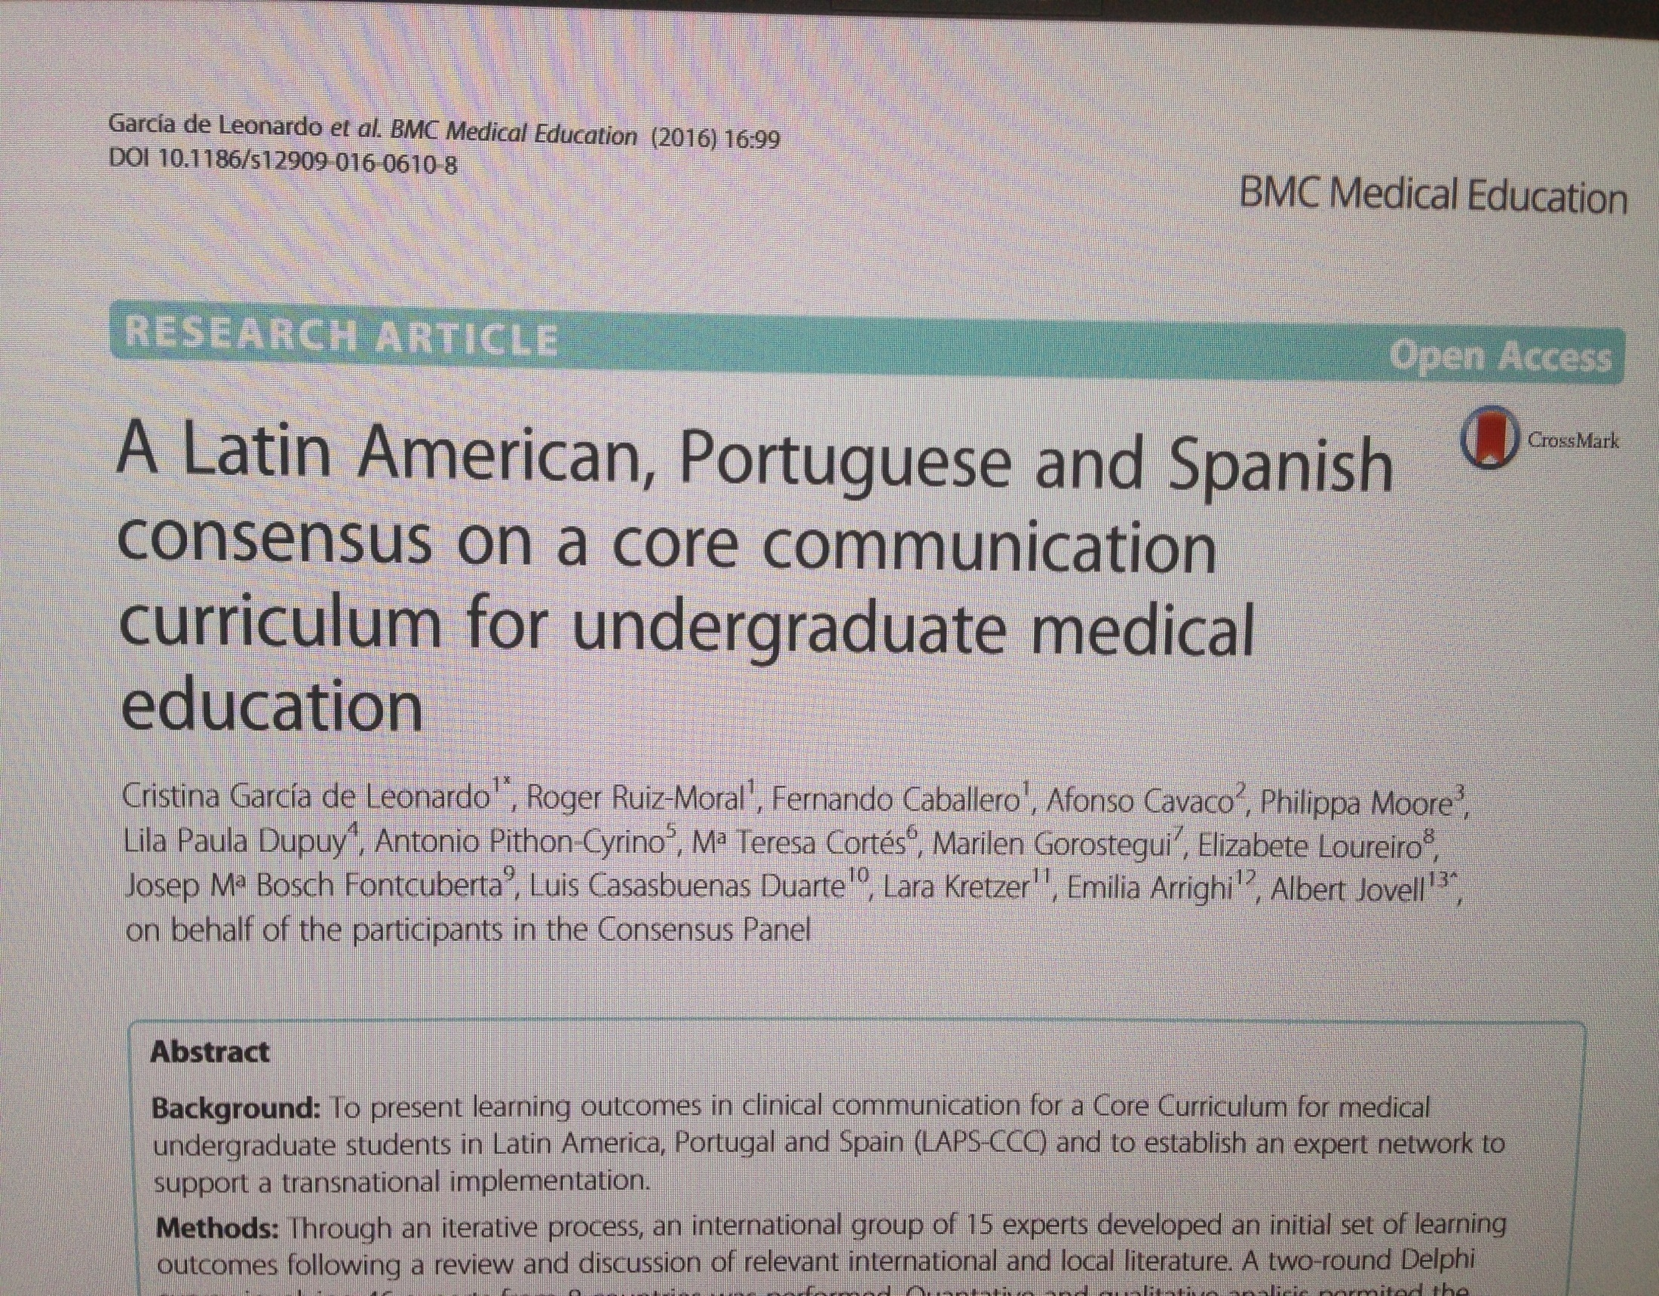

Slide 41
Taller:
¿Cómo enseñar la competencia de comunicación en medicina?
Una propuesta con base en el Core Curricular de Competencias Comunicacionales Iberoamericano (CCCC)
Salón Miramar 3
16:50-19:20

Slide 42
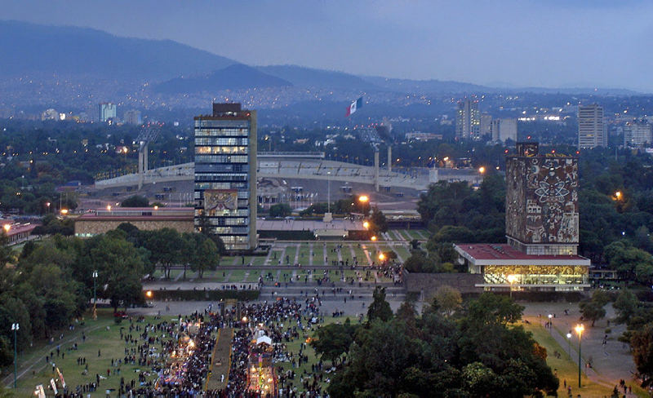
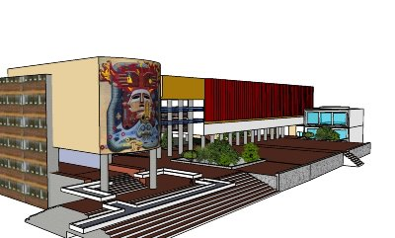
Universidad Nacional Autónoma de México

Slide 43
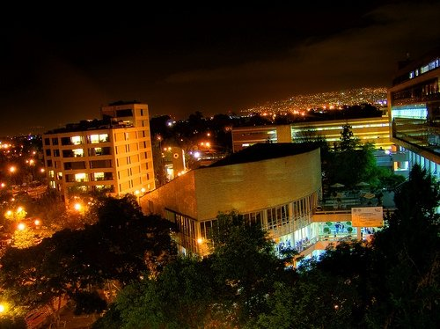
GRACIAS
tere_cortes2003@yahoo.com.mx

